Slide 1
Regiunea de dezvoltare Centru
CHANE-CHO-HOI Yocklane
CITRE Estelle
GALVANI Marianne
GRAO Hélène
INNOCENTI Joana

Slide 2
Sommaire

Slide 3
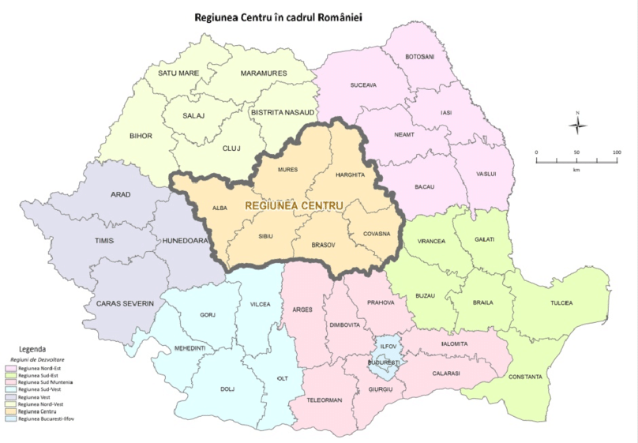
1) La position géographique
Superficie : 34,1 km²
Régions voisines :
toutes les autres
Nord-Vest
Nord-Est
Vest
Sud-Est
Sud-Vest
Sud

Slide 4
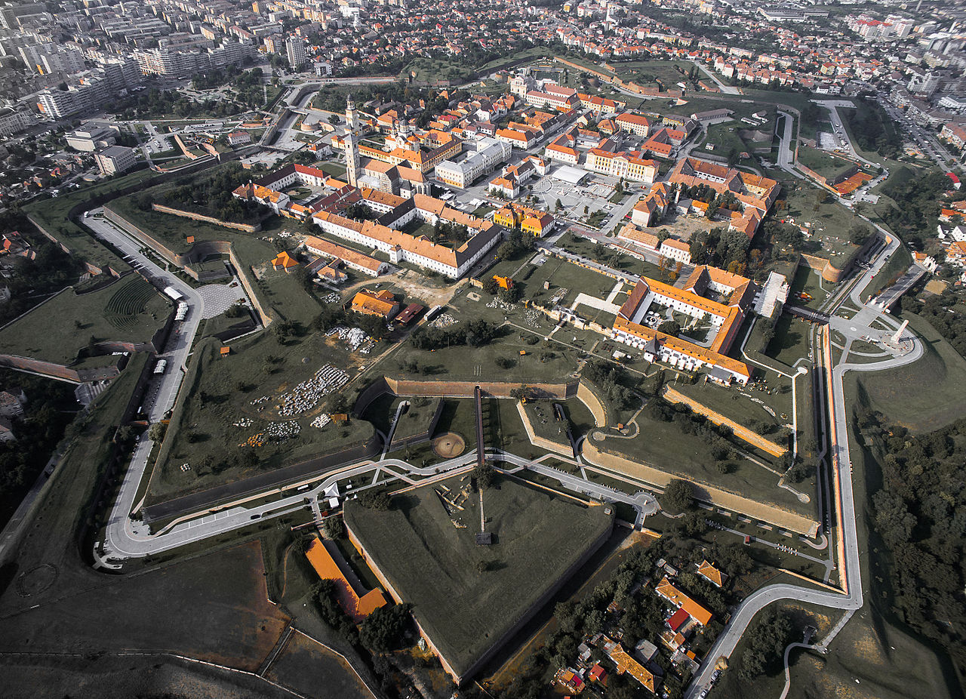
Alba Chef-lieu : Alba Iulia
Notes:
Cetatea Alba Carolina

Slide 5
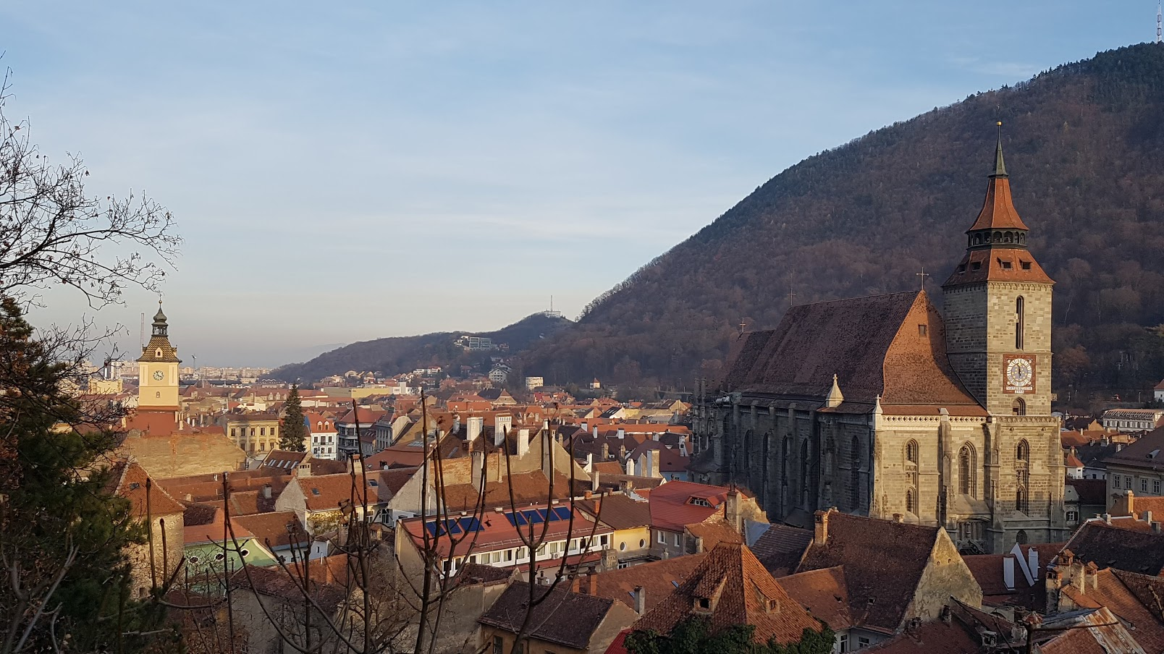
Brașov Chef-lieu : Brașov
Notes:
Piața Sfatului

Slide 6
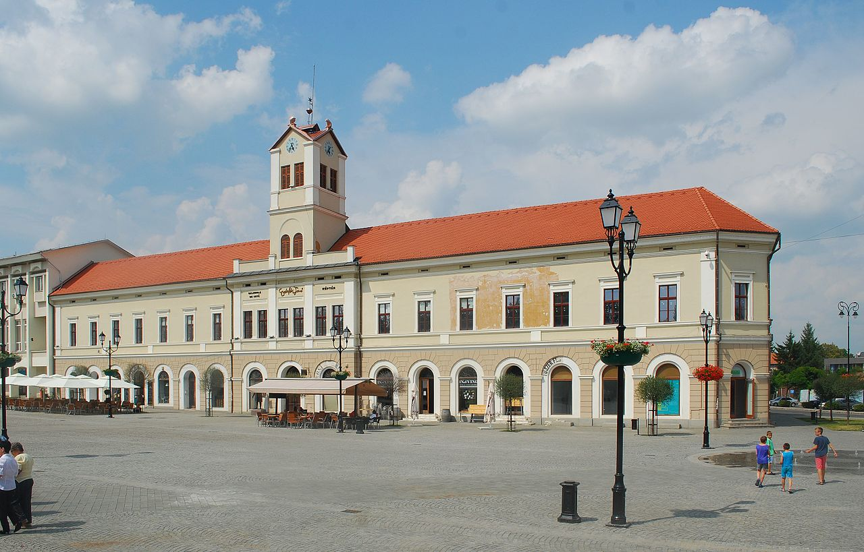
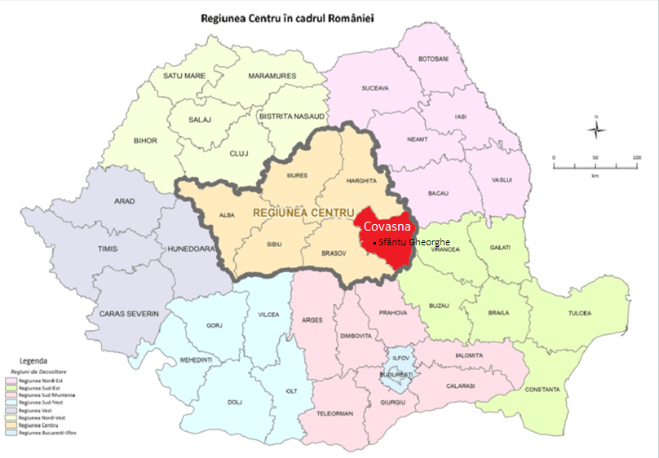
Covasna Chef-lieu : Sfântu Gheorghe
Notes:
Galerie d’art

Slide 7
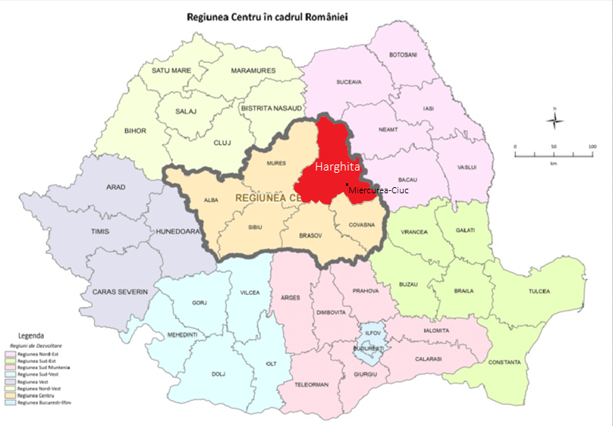
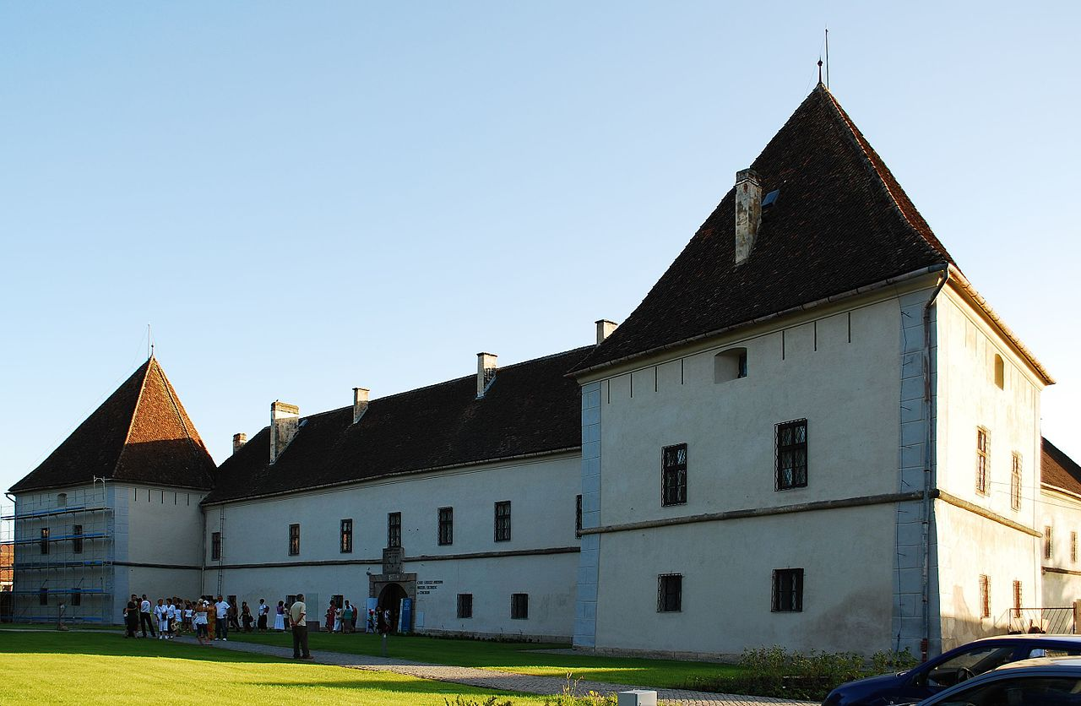
Harghita Chef-lieu : Miercurea-Ciuc

Slide 8
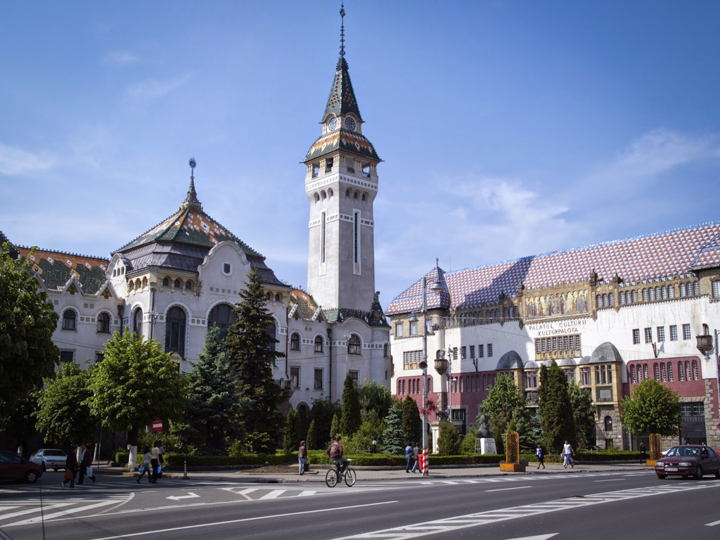
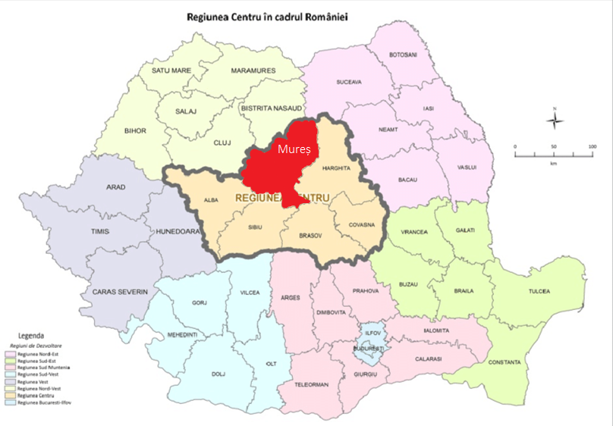
Mureș Chef-lieu : Târgu Mureș

Slide 9
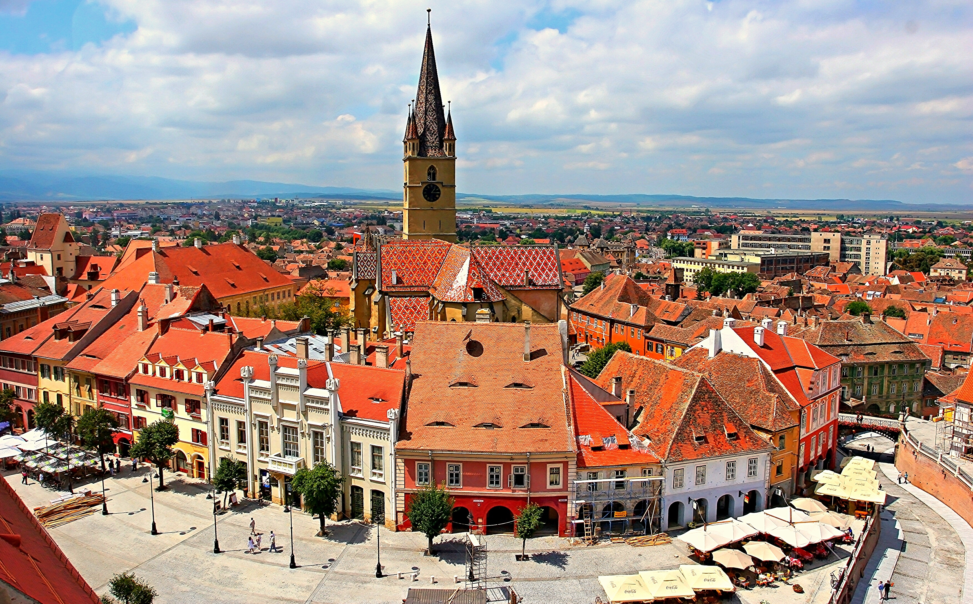
Sibiu Chef-lieu : Sibiu

Slide 10
2) Le relief

Slide 11
3) La population

Slide 12
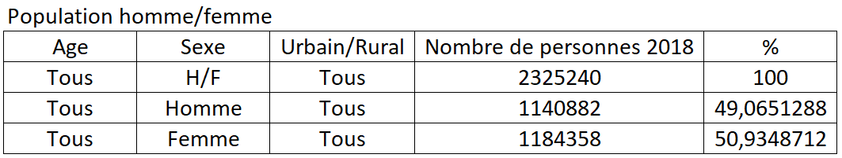
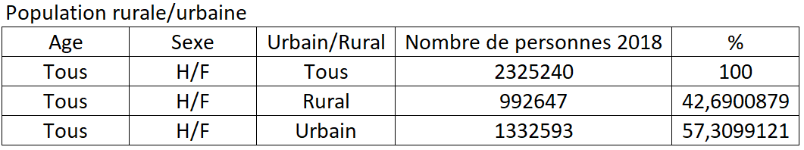
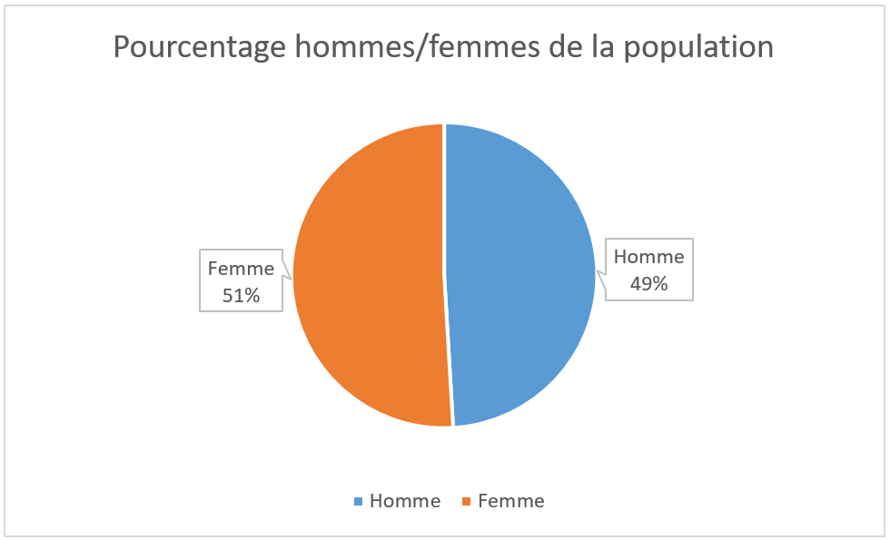
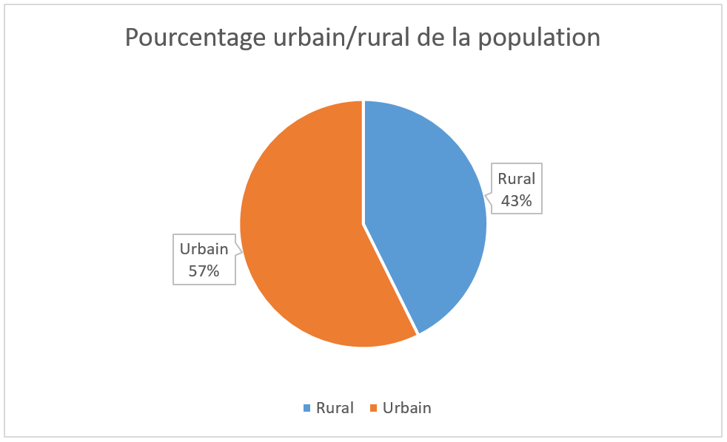

Slide 13
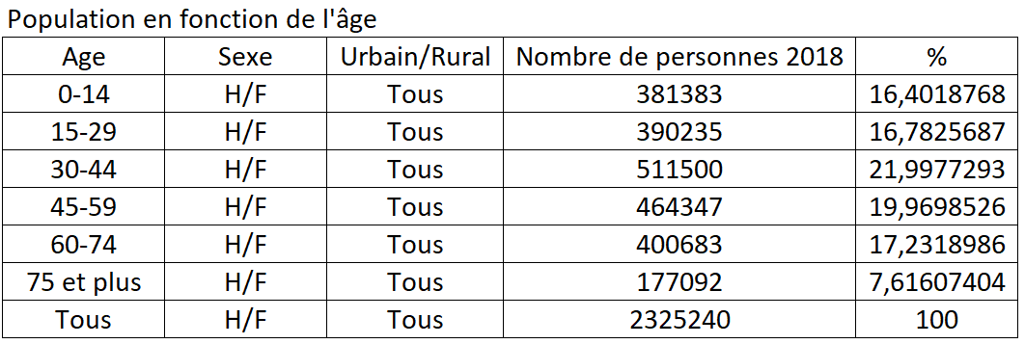
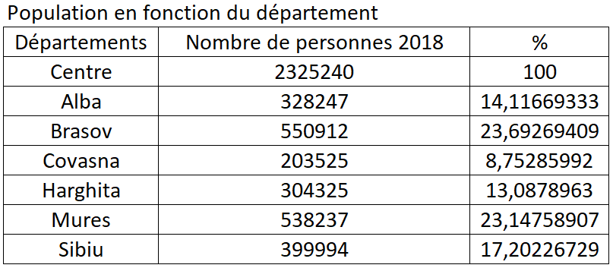
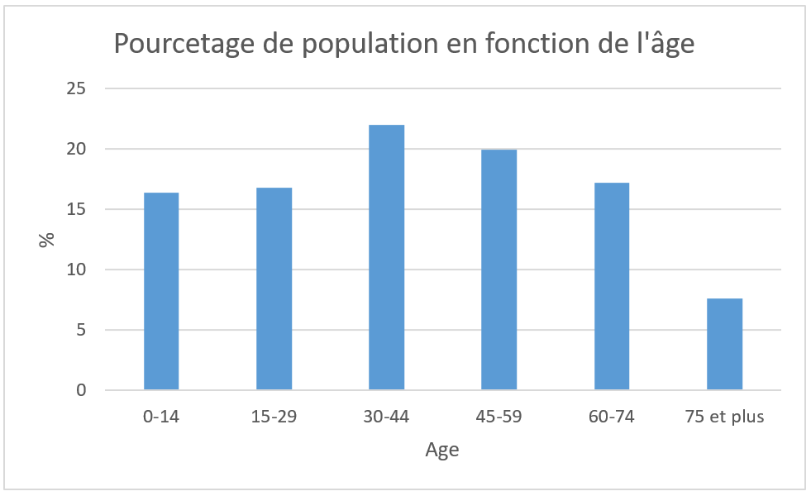
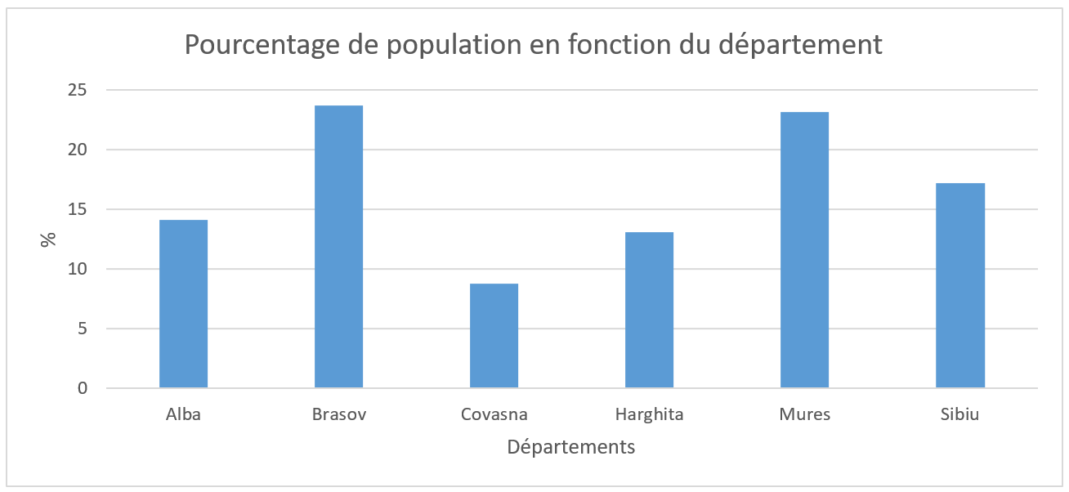

Slide 14
4) La force de travail

Slide 15
5) L’éducation

